Slide 1
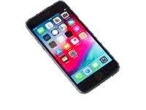
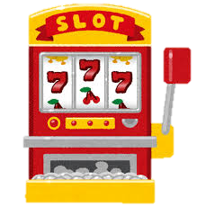
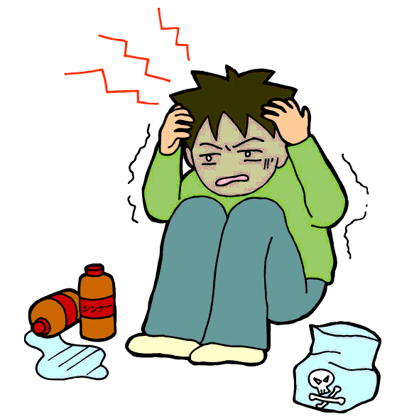
「依存症」とは・・・
スマホ依存症
ニコチン依存症
ゲーム依存症
アルコール依存症
ギャンブル依存症
薬物依存症
買い物依存症
いつでも、誰でも、起こり得る
Notes:
今日、ニコチン依存症、アルコール依存症、薬物依存症についてお話しましたが、依存症とは他にも、スマホ依存症やゲーム依存症（皆さん、心当たりないですか！？）、
ギャンブル依存症、買い物依存症、などがあります。これらは全部、止めないといけないのは分かってはいるけど止められない、自分自身でコントロールできないという、病気の原理が一緒なんです。
依存症とは、いつでも、誰でも起こり得ることなんです。

Slide 2
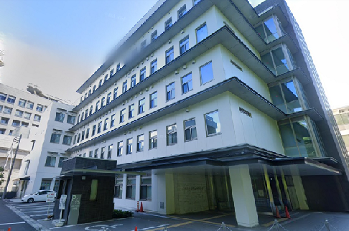
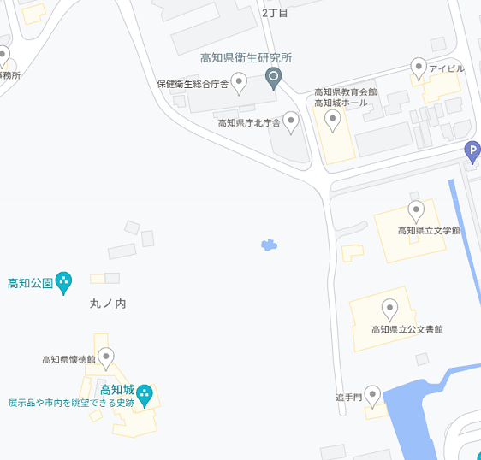
もし「依存症」になってしまったら・・・
高知県立精神保健福祉センター
（TEL 088-821-4966）
まずは電話で相談を！
Notes:
もし依存症になってしまったら、それを治していかないといけません。一人で誰にも言わず、悩みを抱え込まないでくださいね。
高知城の北側に高知県立精神保健福祉センターという、依存症に関する保健所みたいなところがありますので、まずは電話で相談してみてください。

Slide 3
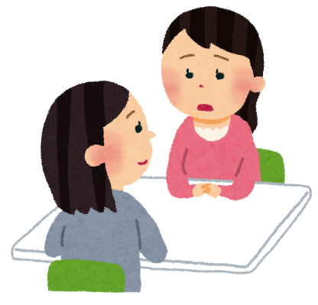
高知県立精神保健福祉センター
①回復に向けて
さまざまな助言
②必要が
あれば紹介
病院
回復支援施設
（リハビリ施設）
無料で「心の悩み」に対応してくれます
Notes:
そこでは、回復に向けてさまざまなアドバイスをしてくれます。軽度な依存症でしたら、だいたいココ①の段階で回復するかと思いますが、
アルコール依存症や薬物依存症のように、依存性の強いものは病院で入院したり、リハビリ施設のような回復支援施設に通う必要がありますので、
そういったところを紹介してくれます。ただし、違法薬物の毒性や依存性はとても強いので、回復はできますが、本当に大変なので絶対に使わないようにして下さい

